Slide 1
Аналитический отчет по результатам исследования

Slide 2
Цели исследования
Анализ маркетинговых компаний посредством A/B – теста
Сегментация клиентов с помощью кластерного анализа
Построение модели склонности клиента к покупке

Slide 3
Методы обработки данных
Построение модели для заполнения пропусков
Работа с аномалиями
Работа с признаками

Slide 4
A/B - тест
В основу тестирования я взял следующие метрики:
Среднее количество заказов
Средний чек
Сравнивались люди со скидкой и без

Slide 5
Среднее количество заказов
В контрольной группе 11.2 заказов
В тестовой группе 12.9 заказов

Slide 6
Средний чек
В контрольной группе 5831 ед.
В тестовой группе 5596 ед.

Slide 7
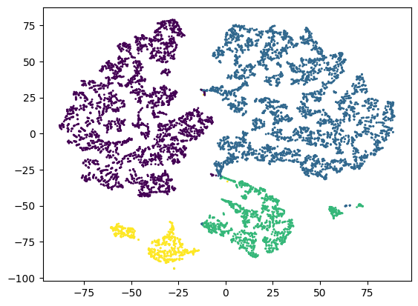
Кластерный анализ
Получилось 4 кластера пользователей:
Зрелые мужчины
Молодые мужчины
Зрелые женщины
Молодые женщины

Slide 8
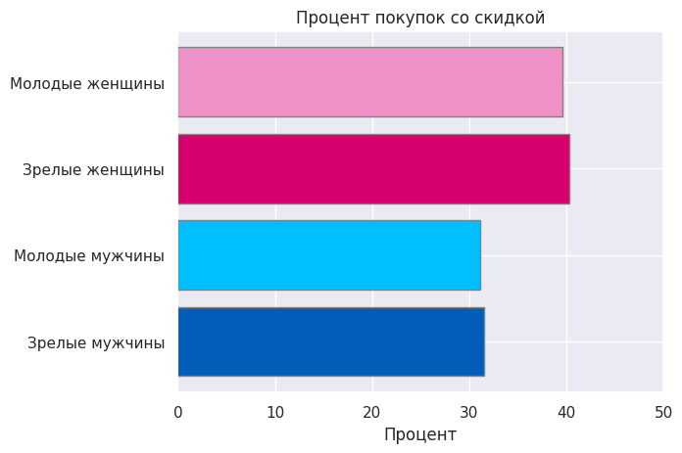
Итоги кластерного анализа
Женщины чаще покупают товары по скидке.

Slide 9
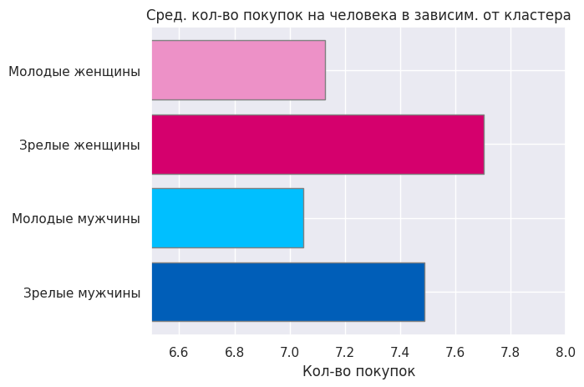
Итоги кластерного анализа
Зрелые люди делают больше покупок чем молодые

Slide 10
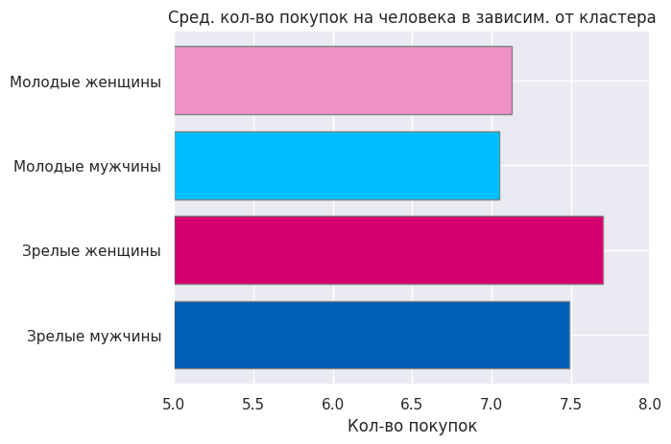
Итоги кластерного анализа
Женщины делают больше покупок чем мужчины в одной возрастной категории

Slide 11
Предсказательная модель
Была обучена предсказательная модель предсказания склонности к покупке
Точность – 71%
Приемлема для более точного таргетинга

Slide 12
Итоги
Был проведен A\B – тест
Увеличилось среднее число заказов, но упал средний чек.
Был проведен кластерный анализ
Было выделено 4 сегмента пользователей.
Женщины совершают больше покупок, особенно со скидками.
Обучена модель прогнозирования
Более точный таргетинг клиентов.

